Slide 1
期末复习及答疑
一、课件回顾
二、作业题目
三、同学答疑

Slide 2
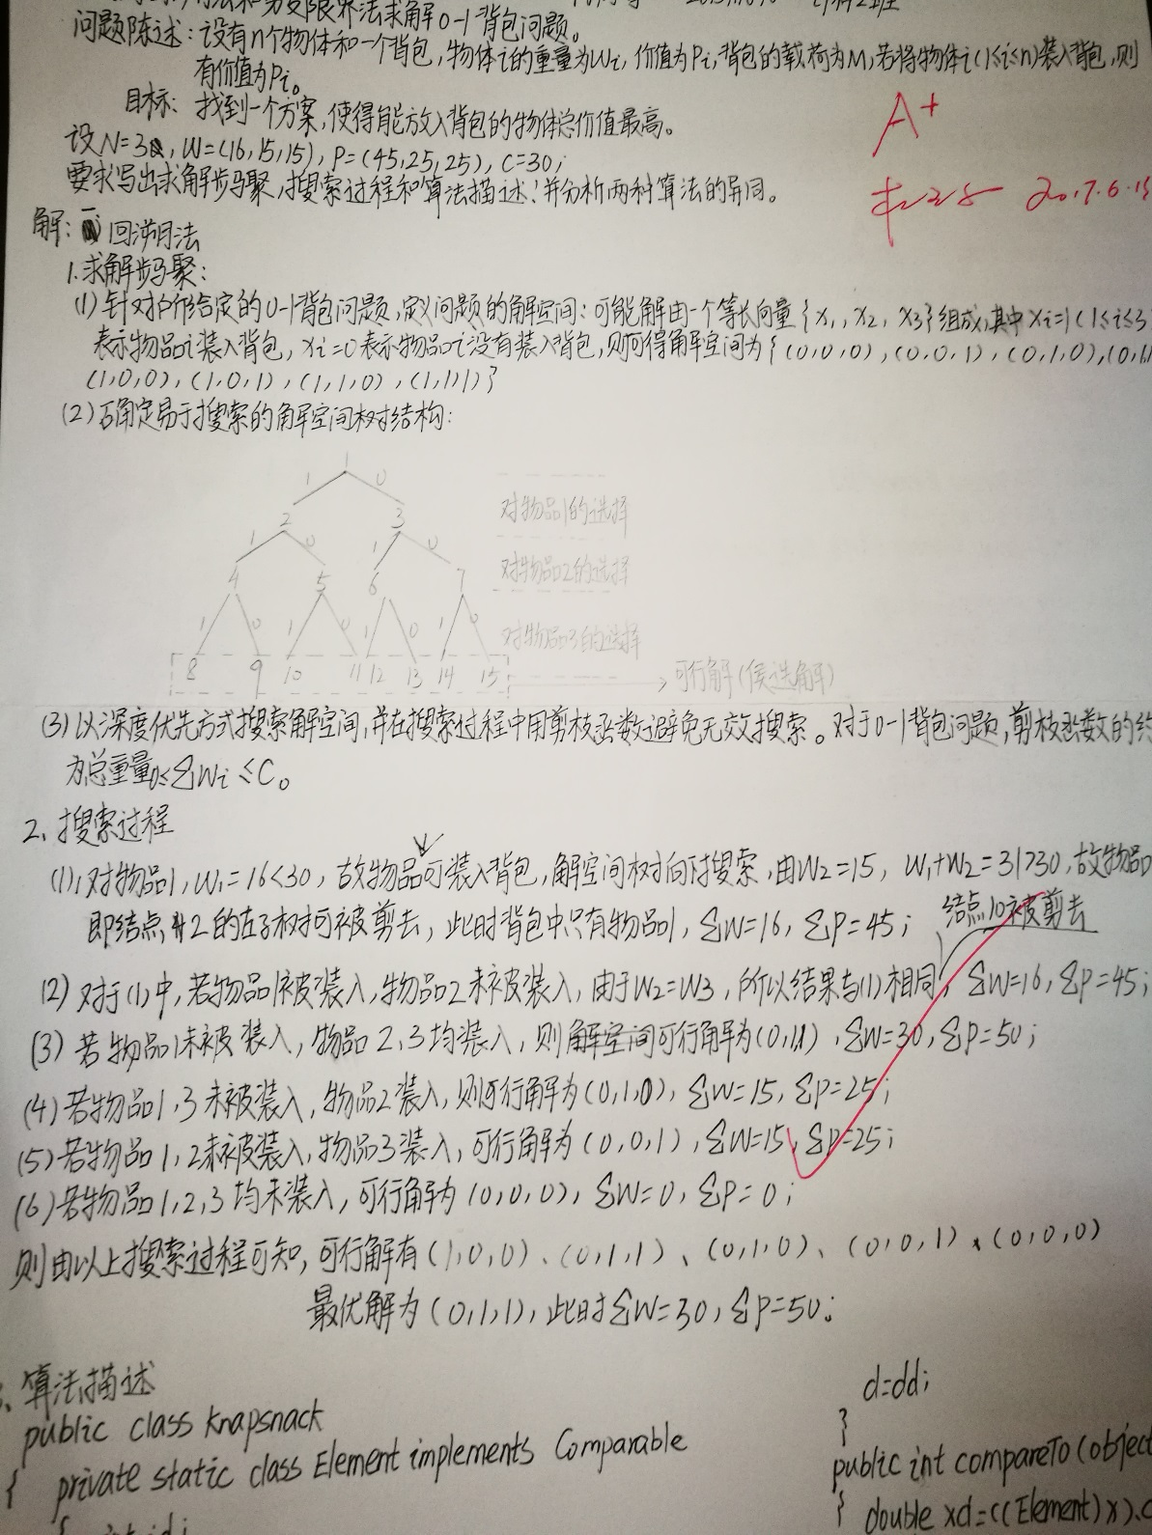
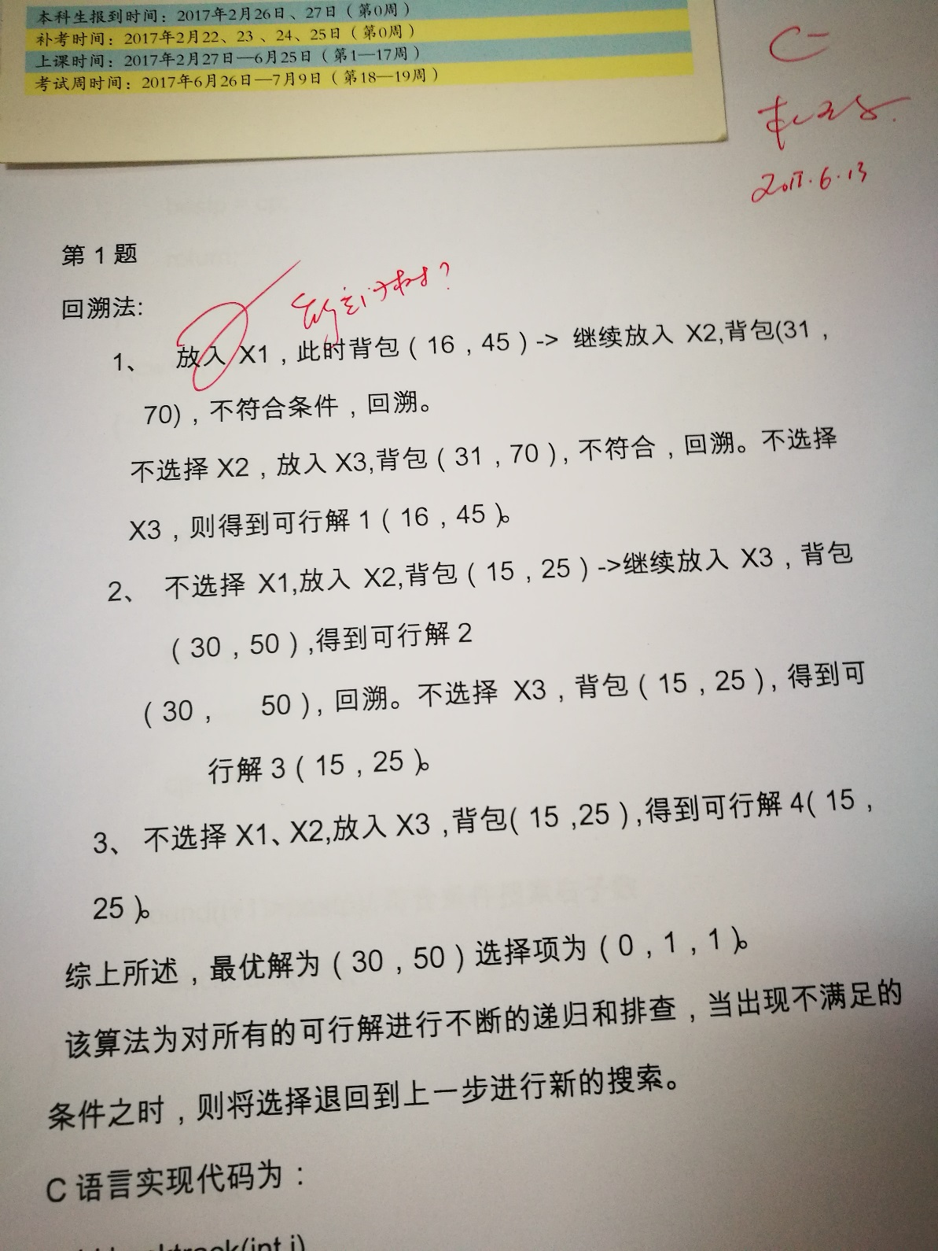

Slide 3
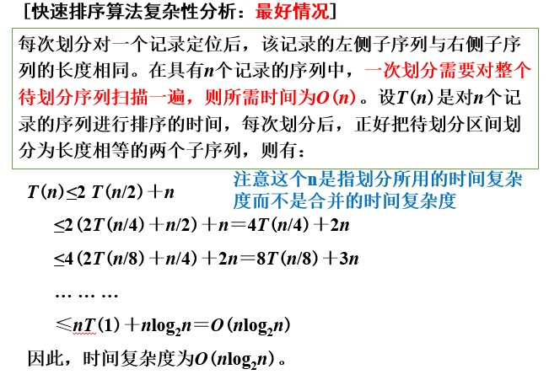

Slide 4
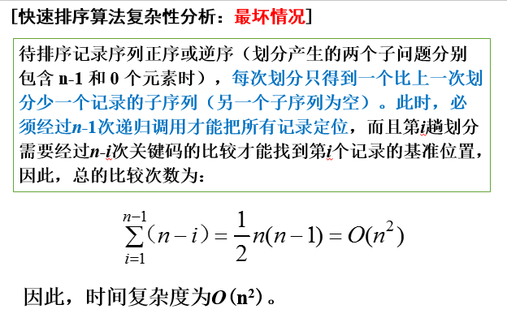
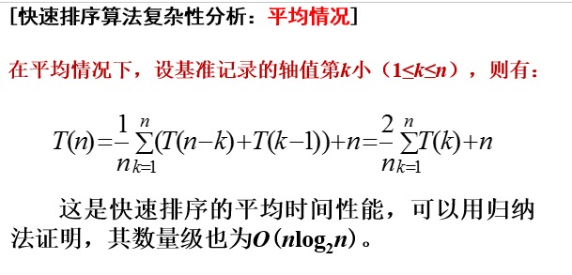

Slide 5
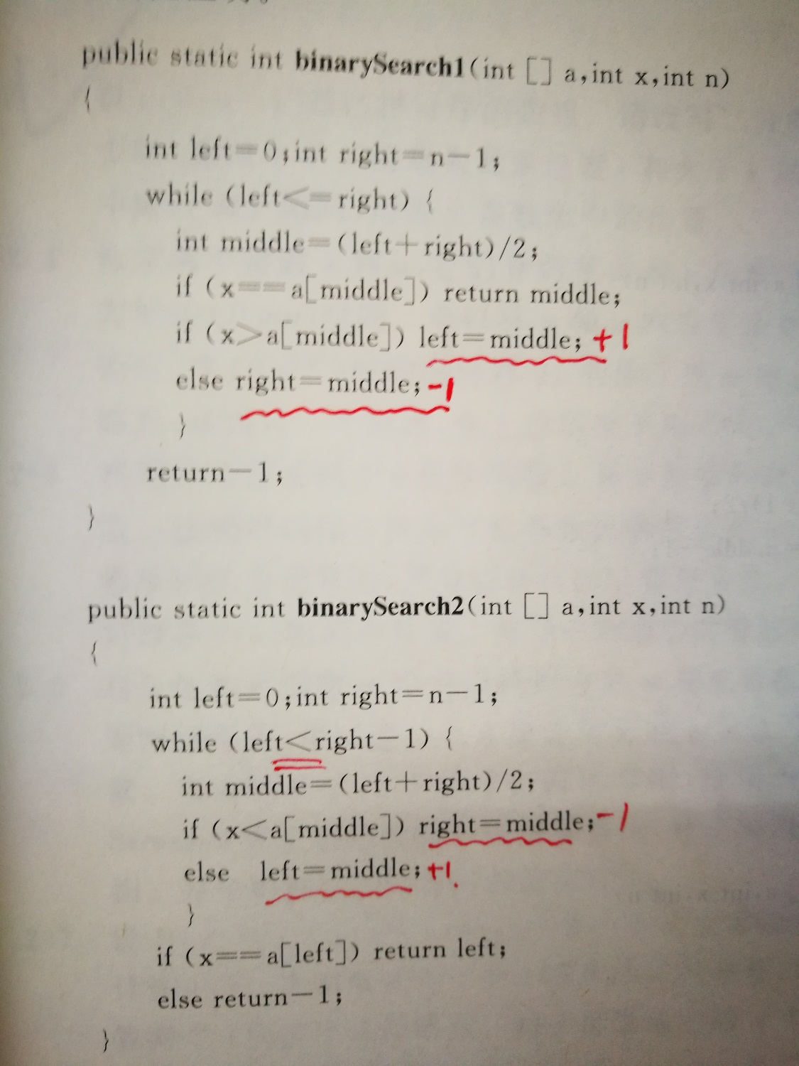
二分搜索算法的正确性分析

Slide 6
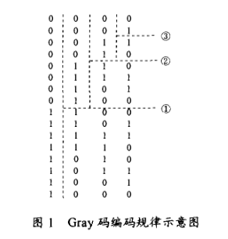
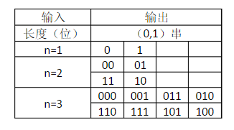
用分治策略设计Gray码
Gray码是一个长度为2的n次方的序列，序列中无相同元素，每个元素都是长度为n位的串，相邻元素恰好只有一位不同

Slide 7
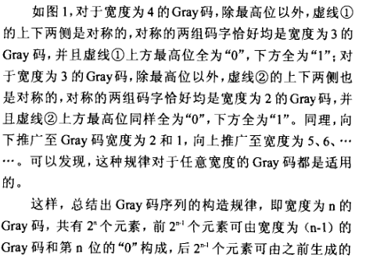


Slide 8
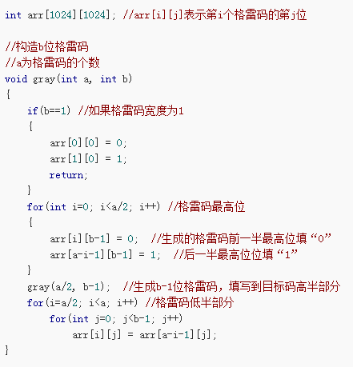

Slide 9
作业：
用回溯法和分支限界法求解0-1背包问题！
贪心法求解分数背包问题！
包括画出解空间树，详细过程步骤分析，写出可行解和最优解，给出代码…

Slide 10
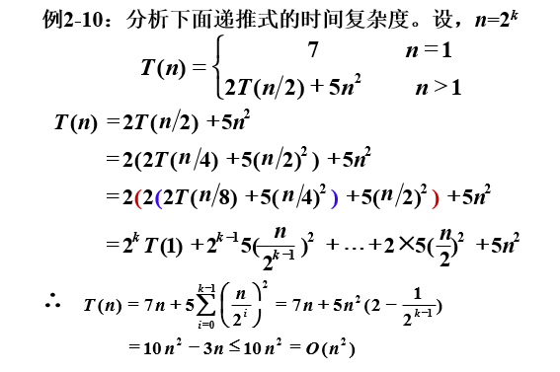

Slide 11
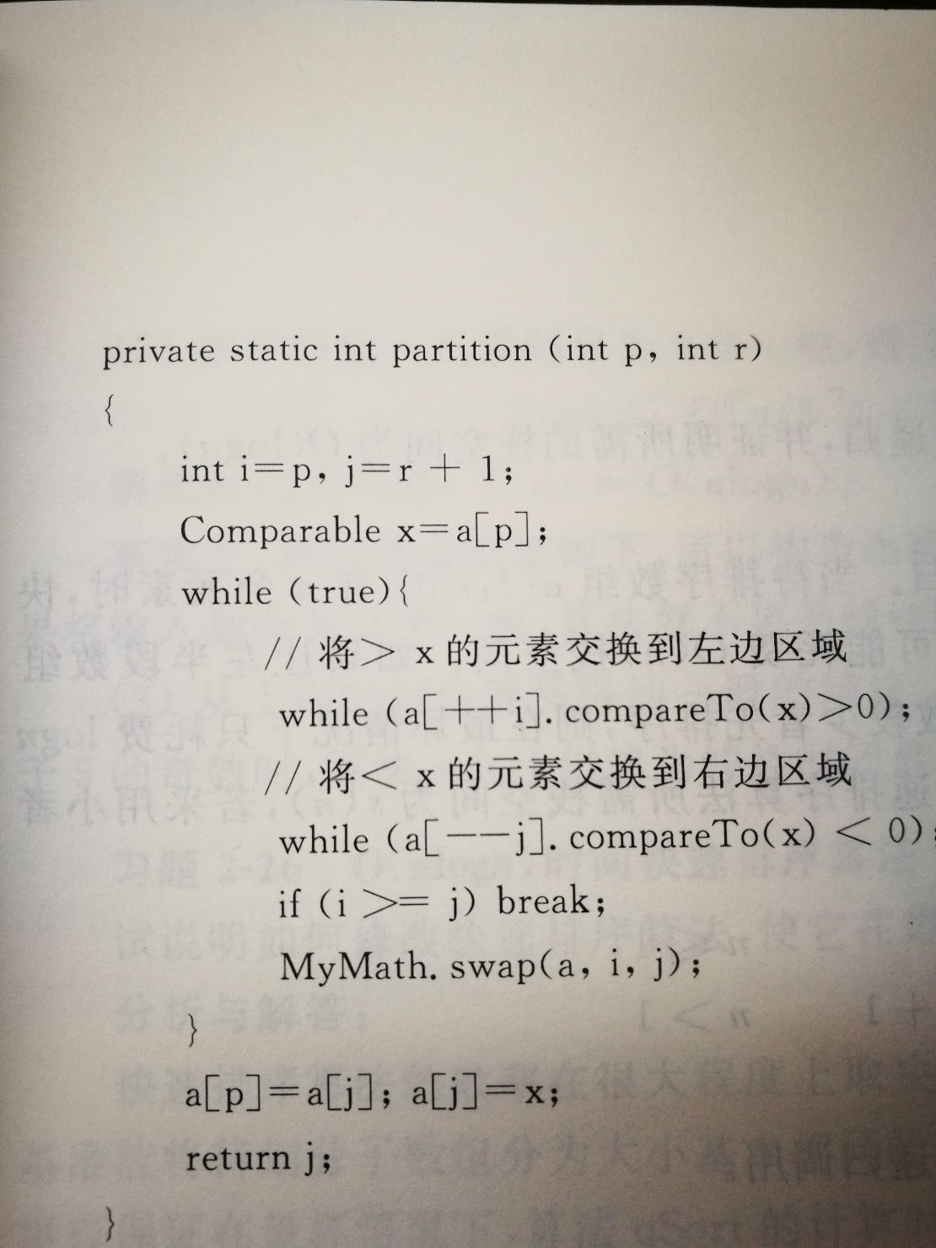
修改快速排序算法，
对输入元素进行从大到小递减排序

Slide 12
double greedy(vector<int>x,int s)
{
vector<int>st(s+1,0);
vector<int>su(s+1,0);
int n=x.size();
sort(x.begin(),x.end());
int i=0,j=0;
while(i<n){
st[j]+=x[i];
su[j]+=st[j];
i++;
j++;
if(j==s)j=0;
}
double t=0;
for(i=0;i<s;i++)
t+=su[i];
t/=n;
return t;
}
贪心法求解多处最优服务次序问题：设有n个顾客同时等待一项服务，顾客i需要的服务时间为ti,共有s处可以提供此项服务。应如何安排n个顾客的服务次序才能使得平均等待时间最小？平均等待时间是n个顾客等待服务时间的总和除以n。
若A是原问题T的最优解，则A'={t(2)，…t(i)…t(n))是服务次序问题子问题T'的最优解
最优服务次序问题具有贪心选择性质和最优子结构性质，采用最短服务时间优先的贪心策略。首先将每个顾客所需要的服务时间从小到大排序。然后申请2个数组：
st[]是服务数组，st[j]为第j个队列上的某一个顾客的等待时间；su[]是求和数组，su[j]的值为第j个队列上所有顾客的等待时间；

Slide 13
寄语：
书到用时方恨少，事因经过始知难。
纸上得来终觉浅，绝知此事要躬行。
实践出真知。

